Slide 1
PRIMENA ROBOTA U DRVNOJ INDUSTRIJI
Može se podeliti u četiri kategorije:
- Procesne operacije;
- Transfer materijala i opsluživanje mašina;
- Poslovi montaže;
- Poslovi kontrole proizvoda.

Slide 2
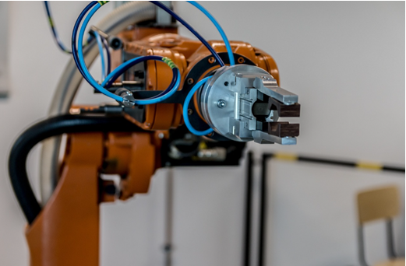
Robotska ruka (manipulator) sa hvataljkom i senzorima

Slide 3
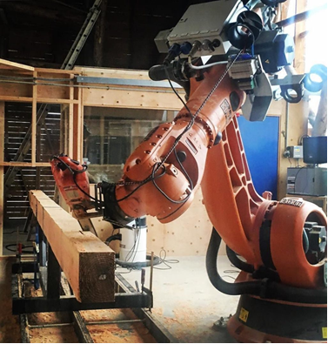
1. PROCESNE OPERACIJE 1.1 OBRADE REZANJEM 1.1.1 Sečenje motornom testerom

Slide 4
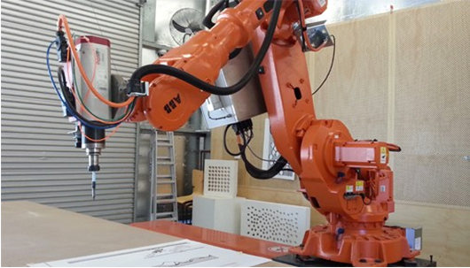
1.1.2. Bušenje pomoću manipulatora

Slide 5
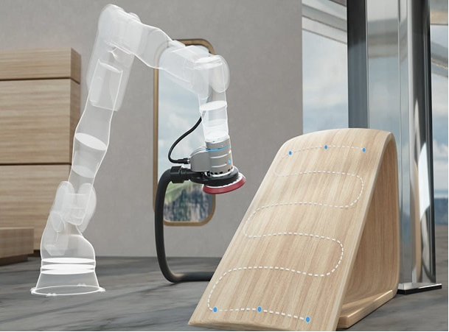
1.1.3 Brušenje, poliranje, obaranje ivica

Slide 6
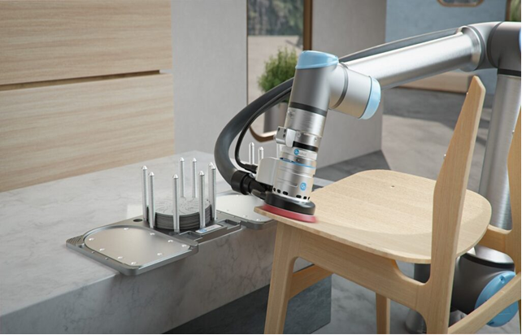
Brušenje sednog mesta

Slide 7
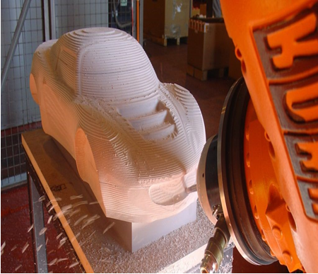
Brušenje površina složenog oblika

Slide 8
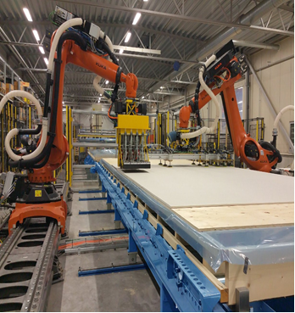
2. TRANSFER MATERIJALA I OPSLUŽIVANJE MAŠINA 2.1. Primena linearno pokretnjivog manipulatora pri pakovanju ploča od drveta

Slide 9
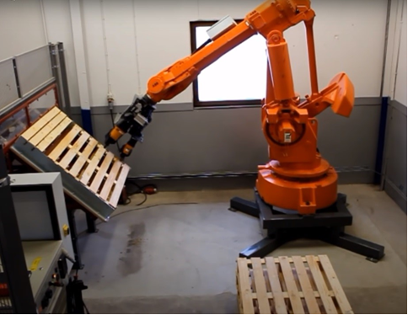
2.2. Manipulator sa hvataljkama odlaže drvene palete

